Slide 1

마이다비(다이어트비서)
기획안
모바일 스튜디오 7조 이성원, 송근영, 최연주

Slide 2
“다이어트를 스스로 결심했을 때 체중관리를 위해 운동과 식단을 관리 받고 싶지 않았나요?
ㅊ

Slide 3
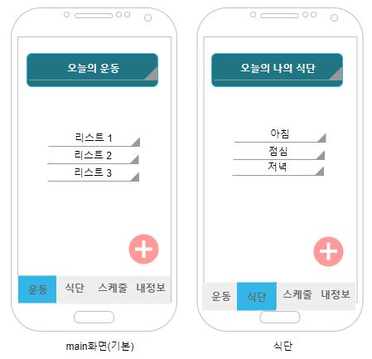
마이다비
Image
간단하고 직관적으로
오늘 나의 건강을 관리하다.
나만을 위한 다이어트 비서!
ㅊ

Slide 4
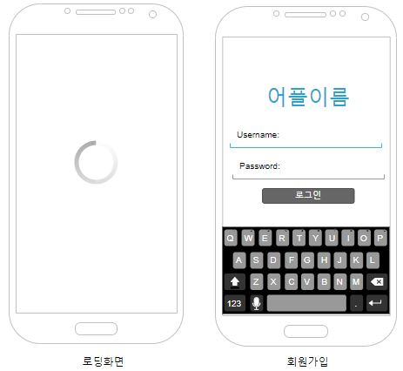
1) 앱을 누른 화면
로딩 창을 잠깐 보여주고 등록 창으로
회원가입 또는 로그인 할 수 있으며
소셜 로그인 기능도 제공한다.
마이다비
2) 메인화면
오늘의 운동과 식단 목록
아래 4개의 탭으로 구성됨
오늘의 운동 탭이
어플 첫 진입 시 기본 세팅
마이다비

Slide 5
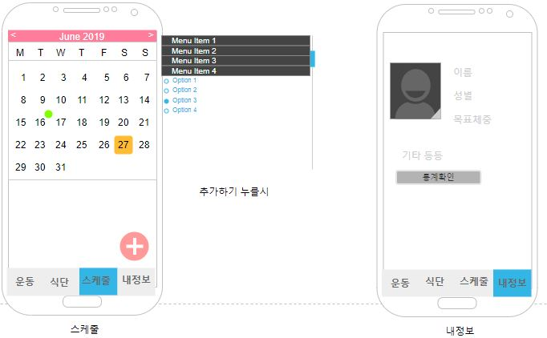
3)운동, 식단 탭
운동 : 스케줄에 등록한 리스트를 가져와 나열
오른쪽에 확인 유무를 지정할 수 있게 터치
식단 : 추천 식단 또는 오늘 먹은 거에 대한 리스트 작성
마이다비
4) 스케줄, 내정보 탭
스케줄 : 전체 달력이 뜸 / 하단에는 운동추가 하기 버튼
추가하기 : 운동의 양과 요일 정할 수 있는 콘솔,
실행 여부에 따른 요일 별 색깔 표시 기능
내정보 : 체중, 신장, 성별, 목표체중 등을 보여줌 / BMI 계산
통계 그래프와 목표체중까지 남은 몸무게와 이 달의 달성율
마이다비

Slide 6

06
01
만보기 기능
식단 관리
05
02
추천 기능
운동 스케줄표 등록
04
03
마이다비
운동 체크리스트 및 달성율
로그인 및
소셜 연동 로그인

Slide 7
Thank You!
7조 이성원 송근영 최연주
ㅊ

